Slide 1
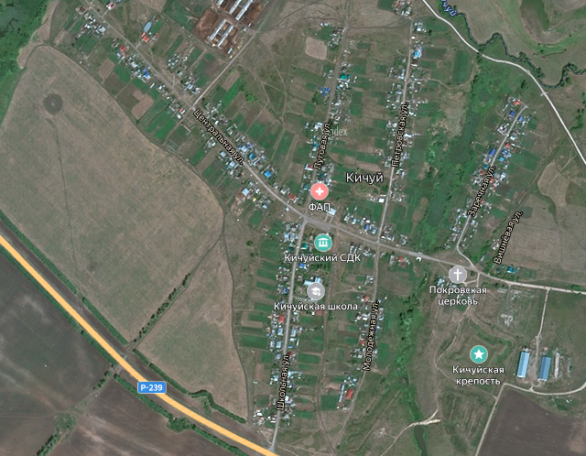
















Согласовано
_______________
_______________
_______________
«Утверждаю»
Директор школы
Федяшева К.Н.
Петровская улица Молодежная
улица Центральная
Волейбольная площадка
трасса Оренбург-Казань
Детская площадка
МБОУ «Кичуйская СОШ»
Корт
СДК
д/с «Сказка»
Парк Победы
9
7
5
3
1
27
25
23
21
улица Школьная
Луговая
АВОКАДО
РОБИС
магазин
магазин
21
20
18
16
14
12
10
8
6
4
2
Дорога из дома
Пешеходный переход
Дорога домой

